Slide 1


DEBRIEFING DE ENTREGA DE EQUIPO INICAL
MOTES 2026
Viña del Mar, 03 de junio de 2026

Slide 2


Agenda
Procedimiento de Entrega
Misión y Objetivos
Organización
Consideraciones Finales
SOE
Consideraciones Cuerpo de Brigadieres
P A T R I O T I S M O
HONOR LEALTAD VALENTÍA INTEGRIDAD DEBER

Slide 3

Misión y Objetivos
Misión:
Efectuar la entrega del equipo inicial al batallón de reclutas, con el propósito que puedan desempeñar las actividades propias:
- En primera instancia, del periodo de reclutas
- En segunda instancia, del periodo de formación de Oficial de Marina.
Objetivos:
  Verificar y asegurar que el vestuario entregado sea de la talla y estado correcto.
  Controlar y asegurar que se entregue la totalidad de los artículos detallados en el listado de cada caja.
  Ejecutar el procedimiento de la manera más ORDENADA Y DISCIPLINADA posible.
  Asegurar el corte de pelo conforme a planificación.
P A T R I O T I S M O
HONOR LEALTAD VALENTÍA INTEGRIDAD DEBER

Slide 4
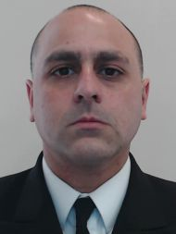
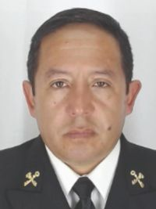
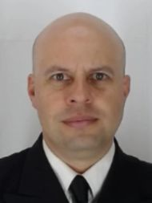
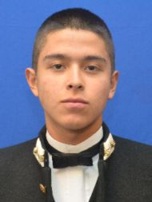
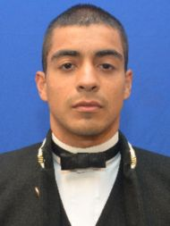
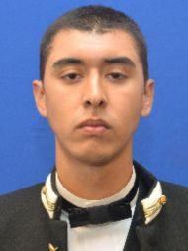
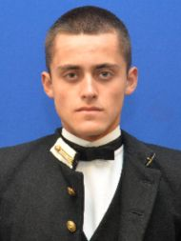
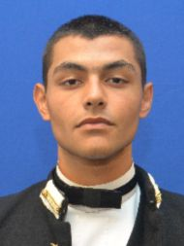
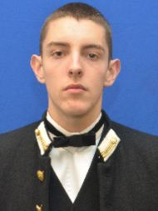
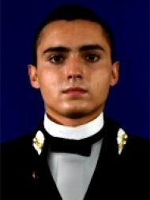
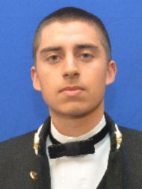
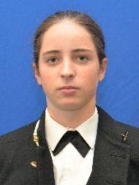
Organización
OFABAS
CF AB MELKONIAN
J.J.D.D. EJECUTIVO
CC TEICHELMANN
1A
BRIG CASTILLO
1B
BRIG TUKI
1C
BRIG OJEDA
1D
BRIG BECERRA
1E
BRIG ARAVENA
1H
BRIG YAÑEZ
1K
BRIG MUIRHEAD
1M
BRIG OLIVA
BRIG ESCUADRA
BRIG ESCUADRA
BRIG ESCUADRA
BRIG ESCUADRA
BRIG ESCUADRA
BRIG ESCUADRA
BRIG ESCUADRA
BRIG ESCUADRA
OF. DIV. 1ER AÑO
CODE VESTUARIO
SO POBLETE
BRIG. DIVISIÓN
CADETES FEMENINAS
BRIG IZQUIERDO
BBRIG FEMENINAS
SE REQUIERE DE MÁS BRIGADIERES DE APOYO
P A T R I O T I S M O
HONOR LEALTAD VALENTÍA INTEGRIDAD DEBER

Slide 5
SOE
P A T R I O T I S M O
HONOR LEALTAD VALENTÍA INTEGRIDAD DEBER

Slide 6

Procedimiento de Entrega
  TODO EN SILENCIO, SIN CASTIGOS FÍSICOS U OTRAS ACTIVIDADES QUE ATRASEN EL PROCESO DE ENTREGA
P A T R I O T I S M O
HONOR LEALTAD VALENTÍA INTEGRIDAD DEBER

Slide 7
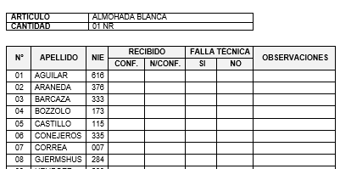
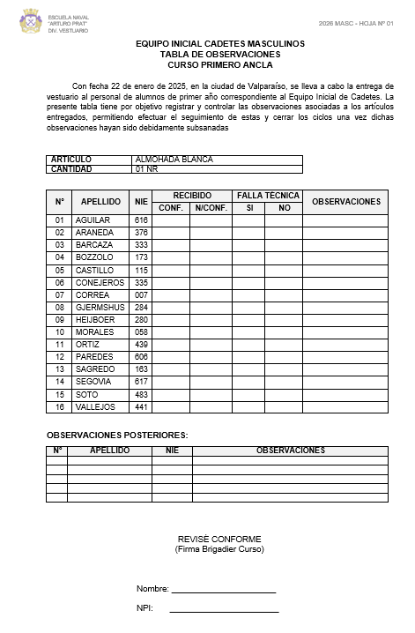
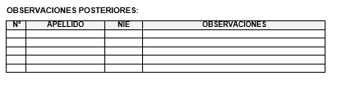
Procedimiento de Entrega
Brigadieres de Curso:
  Para prendas
    Ordenan desvestir a reclutas y los hacen pasar en ropa interior al centro del entrepuente.
    Ordenan prueba de prenda una a una, pasando al centro del entrepuente para inspección.
    Brigadieres de Escuadra verifican observaciones y toman nota.
    Una vez verificada la prenda, reclutas anotan su conformidad u observación en el formato provisto
DEBILIDADES
OBSERVACIONES PRENDAS:
Poleras con anclas de tallas erróneas.
Tallas de cuello erróneas.
OBSERVACIONES ACCESORIOS:
Se entregan accesorios que deberían ser pasados directos a sastrería.
Gancho de corbatín deficiente.
OBSERVACIONES A LA ENTREGA:
Motes que no indican errores.
Revistas de Brigadieres con observaciones, con consecuencias financieras.
Motes vistiéndose mal.
Motes sin control del marcado de prendas (tenidas en sastrería).
FORTALEZAS
DEL PROCEDIMIENTO DE ENTREGA:
Control de las prendas de cada mote
Permite revistar
DE LA EJECUCIÓN DE LOS BRIGADIERES:
Control positivo de las prendas de sus motes.
Aplicación de revistas e iniciativa ante observaciones.
Comunicación efectiva con la División Vestuario.
Rápida y eficiente entrega de observaciones.
Buena coordinación general.
P A T R I O T I S M O
HONOR LEALTAD VALENTÍA INTEGRIDAD DEBER

Slide 8
Consideraciones Cuerpo de Brigadieres
DEBILIDADES
FORTALEZAS
P A T R I O T I S M O
HONOR LEALTAD VALENTÍA INTEGRIDAD DEBER

Slide 9
Consideraciones Finales
Procedimiento de entrega resultó correcto y eficiente con observaciones.
Corte de pelo eficiente y eficaz.
Entrega a cadetes femeninas requiere de mayor apoyo.
Accesorios de tenidas deben ser entregadas a sastrería directamente.
Se logró vestir al cadete con una nueva y mejorada tenida de parada.
Durante el transcurso del proceso se logró una adecuada comunicación con la División Vestuario para resolución de observaciones.
Existieron debilidades en revistas de brigadieres con consecuencias financieras.
Brigadieres demostraron aplicar iniciativa, la cual si bien en ocasiones resultó ser excesiva, obtuvieron un buen resultado final.
P A T R I O T I S M O
HONOR LEALTAD VALENTÍA INTEGRIDAD DEBER

Slide 10
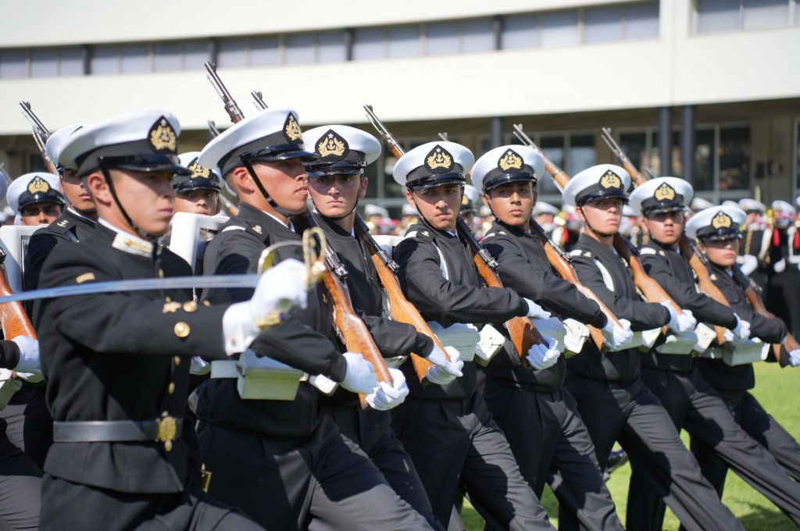
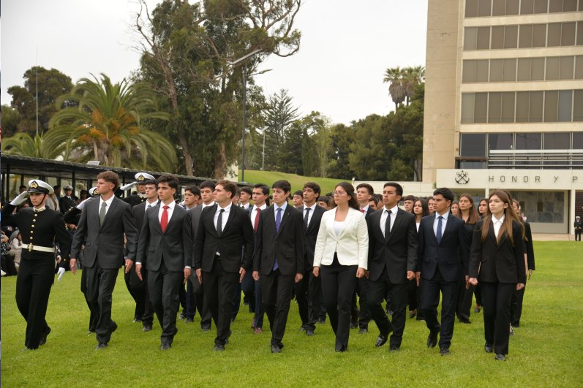
Consideraciones Finales
Esta transformación…
Fue gracias a ustedes
P A T R I O T I S M O
HONOR LEALTAD VALENTÍA INTEGRIDAD DEBER

Slide 11
DEBRIEFING DE ENTREGA DE EQUIPO INICAL
MOTES 2026
Viña del Mar, 03 de junio de 2026

